Slide 1
Je wachtwoord
Wijzigen

Slide 2
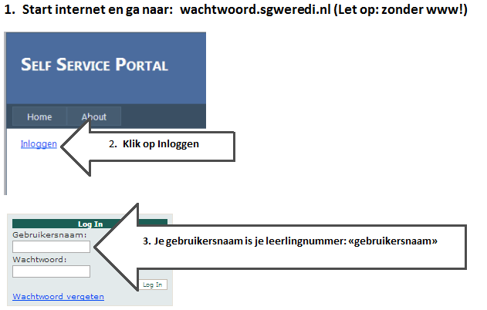
Je wachtwoord

Slide 3
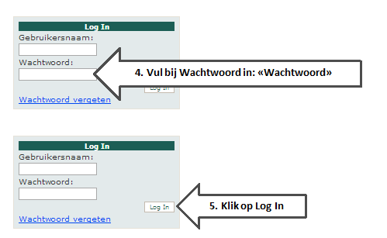

Slide 6
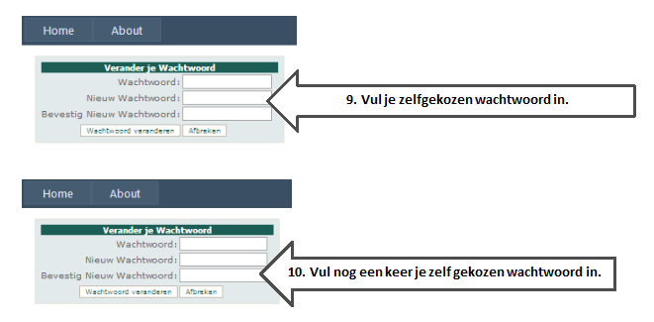

Slide 7
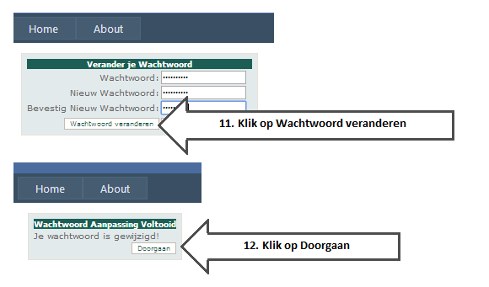

Slide 8
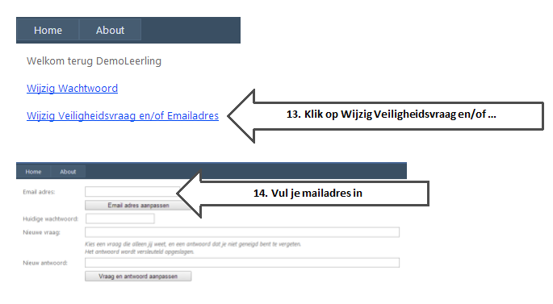

Slide 9
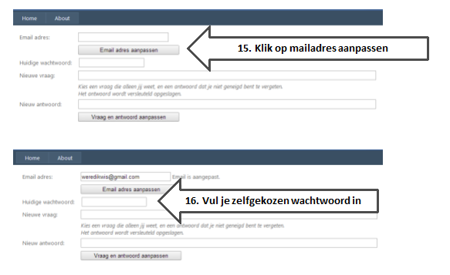

Slide 11
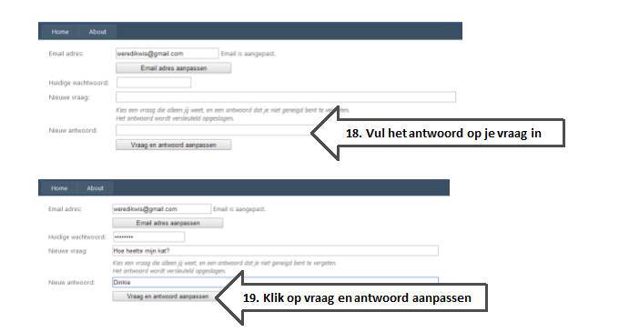

Slide 12
Wachtwoord is nu actief
Vanaf nu geldt het door jou gekozen wachtwoord voor Magister, voor het gebruik van het WiFi op school, voor printen en voor Office 365.
Let op: Het kan tot 15 minuten duren voordat je wachtwoord bij alle diensten is aangepast.

Slide 13
Wachtwoord vergeten?
Ga dan naar wachtwoord.sgweredi.nl (zonder www!)
Kies Inloggen en Wachtwoord vergeten.
Geef het antwoord op de vraag die je zelf hebt opgegeven en er wordt een nieuw wachtwoord naar het opgegeven mailadres gestuurd.

